Slide 1
Специфика внедрения принципов ПАП в практику семьи в условиях пандемии на основе дистанционных интернет-сервисов
Валентина Минакова
Центр проблем аутизма
Москва 2020

Slide 2
Посылки и характеристики ПАП
детерминизм
философское сомнение
научные манипуляции
эмпиризм
парсимония
ПАП – наука, в которой тактики, выведенные из принципов поведения, применяются к социально-значимому поведению и эксперименты используются для идентификации переменных, отвечающих за изменение поведения. (Cooper et al.,2007)

Slide 3
Посылки и характеристики ПАП
прикладной
поведенческий
Технологический
Концептуальный
Эффективный
Аналитический
Общий

Slide 4
Поддержка домашней программы семьей
Обучение родителей
Вебинары
Лекции
Скайп-консультации

Slide 5
Сохранение привычного режима дня
Ритуалы
Систематизация
Последовательность
Повторяемость

Slide 6
Визуальная поддержка
Визуальное расписание
Список дел
Визуальные правила и инструкции

Slide 7
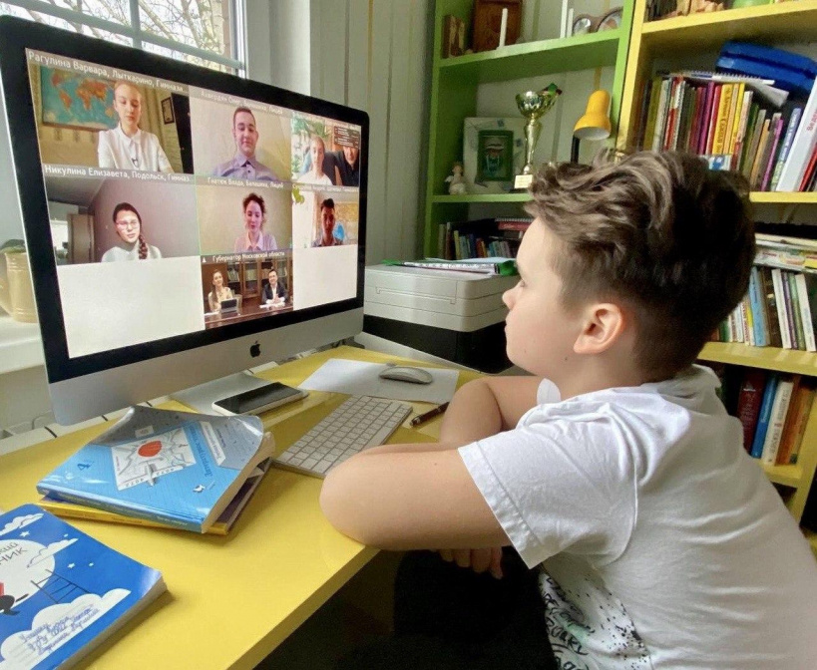
Обучение работе на онлайн-платформах
Zoom
Учи.ру
Superduperinc.com
Фоксфорд
CogniFit

Slide 8
Адаптация и подача материала с помощью интерактивных презентаций
Визуальная и аудио поддержка
Подсказки
Систематизированная подача материала

Slide 9
Использование социальных сетей
Социальные навыки
Коммуникативные группы
Чаты
Мессенджеры

Slide 10
Равнозначное распределение нагрузки в занятиях на дому
Планирование
Строгое ограничение по времени ( в том числе, время работы за компьютером)
Максимально допустимая нагрузка в соответствии с возрастом
Облегченные дни
Учет сложности предметов
Физическая нагрузка
Систематизация заданий

Slide 11
Интенсивность или длительность
Центр аутизма и родственных ему расстройств (Center for Autism and Related Disorders, CARD) в Вудланд Хиллз (Калифорния, США). Под интенсивностью понимается количество часов занятий АВА в неделю, под длительностью — количество месяцев, в течение которых ребенок получал АВА-терапию.
Исследователи проанализировали данные 1 468 детей в 8 американских штатах, получавших АВА-терапию по модели CARD. Возраст детей — от 18 месяцев до 12 лет. Все они получали как минимум 20 часов АВА в месяц как минимум в течение 1 месяца.
Длительность имела больший эффект, чем интенсивность. Например, ребенок осваивал на 0,78 больше моторных навыков на дополнительный час занятий еженедельно, но на 2,01 больше — на дополнительный месяц занятий. Это новые данные, т.к. до сих пор исследования по АВА концентрировались в основном на интенсивности, а не на длительности.

Slide 12
Спасибо за внимание tina.minakova@bk.ru

